Slide 1
ĐÁNH GIÁ THỰC TRẠNG TUÂN THỦ CÁC BIỆN PHÁP NHẰM NGĂN NGỪA VIÊM PHỔI THỞ MÁY CỦA ĐIỀU DƯỠNG TẠI KHOA HỒI SỨC TÍCH CỰC CHỐNG ĐỘC BỆNH VIỆN ĐA KHOA TỈNH PHÚ THỌ 2023
Chủ nhiệm: NGUYỄN XUÂN ĐĂNG
Cộng sự : ĐÀO ÁNH DƯƠNG
TRẦN THÙY LINH

Slide 2
NỘI DUNG
ĐẶT VẤN ĐỀ
TỔNG QUAN TÀI LIỆU
ĐỐI TƯỢNG VÀ PHƯƠNG PHÁP NGHIÊN CỨU
ĐẠO ĐỨC TRONG NGHIÊN CỨU
KẾT QUẢ DỰ KIẾN
THỜI GIAN NGHIÊN CỨU
PHIẾU THU THẬP SỐ LIỆU
TÀI LIỆU THAM KHẢO.

Slide 3
1. ĐẶT VẤN ĐỀ
Bệnh viêm phổi liên quan đến thở máy là loại nhiễm khuẩn liên quan đến chăm sóc y tế thường gặp tại khoa Hồi sức tích cực và là nguyên nhân hàng đầu gây tử vong do NKBV ở các đơn vị Hồi sức.
Tại Việt Nam, điều tra 19 bệnh viện toàn quốc 2005: VPLQTM chiếm 55,4%, cao nhất trong các NKBV, đặc biệt tại các ICU: VPLQTM 43 -63,5/1000 ngày thở máy.
VPLQTM nguyên nhân hàng đầu gây tử vong trong số các NKBV (30-70%), kéo dài thời gian nằm viện thêm 6-13 ngày và tăng viện phí 15-23 triệu đồng cho 1 trường hợp.
Tại khoa HSTC - CĐ bệnh viện Đa khoa tỉnh Phú Thọ: số bệnh nhân thở máy chiếm khoảng trên 50% tổng số bệnh nhân.
Khoa HSTC đã áp dụng nhiều biện pháp nhằm làm giảm tỉ lệ VPLQTM, tuy nhiên tỉ lệ này vẫn còn cao. Kiểm soát được VPTM làm tăng chất lượng điều trị, giảm chi phí và giảm tử vong.
Vấn đề: Điều dưỡng tại khoa HSTC-CĐ Bệnh viện Đa khoa tỉnh Phú Thọ có kiến thức như thế nào về các biện pháp phòng ngừa VPLQTM?
Mức độ tuân thủ thực hiện các biện pháp thực hành phòng ngừa VPLQTM là bao nhiêu?

Slide 4
1. MỤC TIÊU
Mục tiêu nghiên cứu là đánh giá chăm sóc điều dưỡng trong phòng ngừa VPLQTM. Để xác định liệu những can thiệp này được thực hiện đúng và đầy đủ bởi nhân viên khoa ICU.
Mục tiêu cụ thể:
Tỉ lệ thực hành đúng từng biện pháp phòng ngừa VPLQTM tại các ICU là bao nhiêu?
Tỉ lệ VPLQTM tại khoa HSTC- CĐ là bao nhiêu?
Có mối liên quan giữa tỉ lệ thực hành đúng biện pháp phòng ngừa VPLQTM và tỉ lệ VPLQTM?

Slide 5
2. TỔNG QUAN TÀI LIỆU
2.1. CÁC KHÁI NIỆM CƠ BẢN
VPBV là viêm phổi xảy ra sau 48 giờ nhập viện mà trước đó không có triệu chứng hô hấp hay nhiễm trùng và không có tổn thương mới hay tiến triển trên X quang ngực trước 48 giờ nhập viện.
Viêm phổi liên quan đến thở máy là viêm phổi xảy ra sau 48 -72 giờ thở máy.
Viêm phổi kết hợp với chăm sóc y tế cũng được xem như là một bộ phận của VPBV do phổ vi khuẩn tương tự như viêm phổi bệnh viện thực sự.
2.2. CÁC TÁC NHÂN VI KHUẨN GÂY BỆNH
Tác nhân gây bệnh có thể khác nhau giữa các bệnh viện, địa
lý do nguồn bệnh và phương pháp chẩn đoán khác nhau. Tác
nhân gây VP thở máy do nhiều loại vi khuẩn, thường là vi
khuẩn Gram âm hiếu khí.Những vi khuẩn này thường đa kháng
thuốc nên gây khó khăn cho điều trị.

Slide 6
2. TỔNG QUAN TÀI LIỆU
2.3. CƠ CHẾ GÂY VIÊM PHỔI BỆNH VIỆN
Chủ yếu do tình trạng hít sặc vào đường hô hấp, các yếu tố bao gồm dịch tiết vùng hầu họng, dịch dạ dày ruột, thức ăn, các dụng cụ hỗ trợ hô hấp hoặc bàn tay NVYT bị ô nhiễm
2.4. DỊCH TỄ HỌC
Theo các nghiên cứu ở các nước phát triển, VP thở máy chiếm 15% trong tổng số các loại NKBV, chiếm tới 27% trong các nhiễm khuẩn bệnh viện ở khoa HSTC (CDC 2003). Trong số các viêm phổi bệnh viện, loại liên quan đến thở máy chiếm tỉ lệ 90%.
Tại Viện Nam tỉ lệ VPBV chiếm từ 21-75%trong các tổng NKBV, là nguyên nhân hàng đầu gây gia tăng tỉ lệ tử vong (30-70%), kéo dài thời gian nằm viện và tăng chi phí điều trị.
2.5. VAI TRÒ CỦA ĐIỀU DƯỠNG TRONG PHÒNG NGỪA VIÊM PHỔI LIÊN QUAN ĐẾN THỞ MÁY
Bệnh nhân thở máy nằm tại các đơn vị HSTC, ngoài yếu tố khách quan mà bệnh nhân sẵn có, thì vai trò của can thiệp y tế rất lớn trong việc chủ động phòng ngừa và giảm thiểu tỉ lệ viêm phổi thở máy, nhất là vai trò điều dưỡng.

Slide 7
2. TỔNG QUAN TÀI LIỆU
2.6. HƯỚNG DẪN CỦA BỘ Y TẾ NĂM 2012 VỀ PHÒNG NGỪA VIÊM PHỔI BỆNH VIỆN LIÊN QUAN ĐẾN THỞ MÁY
Tóm tắt các biện pháp chính trong phòng ngừa VPBV ( Bộ y tế, 2012)
Vệ sinh tay trước và sau khi tiếp xúc với bệnh nhân và bất kỳ dụng cụ hô hấp đang sử dụng cho bệnh nhân(Thực hiện đúng và đủ 6 bước rửa tay , mỗi bước tối thiểu 30 giây).
Vệ sinh răng miệng mỗi 4h/lần bằng dung dịch vệ sinh răng miệng
Rút các ống nội khí quản, mở khí quản, ống nuôi ăn, cai máy thở càng sớm càng tốt khi có chỉ định.
Nằm đầu cao 30-45 độ nếu không có chống chỉ định.
Nên sử dụng dụng cụ chăm sóc hô hấp dùng một lần hoặc tiệt khuẩn mức độ cao các dụng cụ dùng lại.
Đổ nước tồn lưu trong ống dây máy thở , bẫy nước thường xuyên.
Dây thở phải để ở vị trí thấp hơn phần trên của ống NKQ
Thường xuyên kiểm tra tình trạng ứ đọng của dạ dày trước khi cho Bn ăn qua sonde dạ dày
Giám sát và phản hồi ca viêm phổi bệnh viện.
Chăm sóc CUFF của ống NKQ,MKQ.

Slide 8
3. ĐỐI TƯỢNG & PHƯƠNG PHÁP NGHIÊN CỨU
3.1 Thiết kế nghiên cứu
Nghiên cứu theo phương pháp mô tả cắt ngang
3.2 Dân số nghiên cứu
Là lượt chăm sóc các BN thở máy nằm điều trị tại khoa ICU được các điều dưỡng chăm sóc trong gói dự phòng VPLQTM.
3.3 Địa điểm nghiên cứu: khoa Hồi sức tích cực-chống độc Bệnh viện Đa khoa tỉnh Phú Thọ.
3.4 Kỹ thuật chọn mẫu
Kỹ thuật chọn mẫu: Thuận ti chọn tất cả các lượt chăm sóc có những tiêu chí phù hợp với tiêu chí chọn mẫu vào.
Nhóm điều tra gồm 3 nhân viên được huấn luyện kỹ về theo dõi các biện pháp phòng ngừa VPLQTM, quan sát trực tiếp và độc lập với nhân viên tại khoa
Các nghiên cứu viên tiến hành quan sát trực tiếp ĐDV thực hiện quy trình kỹ thuật dựa trên bảng kiểm có sẵn, mỗi bảng kiểm quan sát ĐDV thực hiện 1 lần, mỗi ĐDV có thể được quan sát nhiều lần. Sau khi hoàn thành phiếu quan sát người nghiên cứu tính tổng điểm, thu lại kiểm tra và hoàn thiện phiếu.

Slide 9
3. ĐỐI TƯỢNG & PHƯƠNG PHÁP NGHIÊN CỨU
3.5 Tiêu chí chọn vào:
Lựa chọn các lượt chăm sóc của điều dưỡng đồng ý tham gia thực hiện gói chăm sóc dự phòng viêm phổi thở máy tại khoa HSTC- CĐ.
3.6 Tiêu chí loại ra:
Người bệnh tử vong trong vòng 48 giờ sau khi được đặt nội khí quản, thở máy.
3.7 Tỉ lệ thực hành đúng= số cơ hội thực hành đúng/tổng số cơ hội quan sát

Slide 10
CÁCH TIẾN HÀNH
Tập huấn nhóm điều tra.
Chọn mẫu.
Điền phiếu điều tra.
Nhập dữ liệu.
Kiểm tra dữ liệu.
Hoàn chỉnh dữ liệu.
Phân tích thống kê số liệu.
Tổng hợp dữ liệu và báo cáo.
Các biện pháp khắc phục.

Slide 11
PHÂN TÍCH DỮ LIỆU
Dữ kiện được phân tích bằng phần mềm: SPSS (Statistical Package for the Social Sciences)

Slide 12
THỜI GIAN VÀ ĐỊA ĐIỂM NGHIÊN CỨU
Thời gian nghiên cứu: Từ tháng 03/2023- 09/2023
Địa điểm nghiên cứu: Tầng 5 nhà C khoa HSTC- CĐ

Slide 13
LƯU ĐỒ THỰC HIỆN
Quần thể nghiên cứu
Điều dưỡng đồng ý tham gia nghiên cứu
Người bệnh không tử vong trong vòng 48 giờ sau khi được đặt nội khí quản, thở máy
Hoàn thiện các phiếu điều tra
Kiểm tra các phiếu điều tra
Nhập liệu và xử lí số liệu và viết báo cáo

Slide 14
4. NGUYÊN TẮC ĐẠO ĐỨC TRONG NGHIÊN CỨU Y HỌC
Nghiên cứu chỉ được thực hiện khi có sự đồng ý của hội đồng nghiên cứu khoa học của Bệnh viện Đa khoa tỉnh Phú Thọ. Đề tài này thực hiện bằng cách thu thập câu trả lời trắc nghiệm và quan sát thực hành chăm sóc của điều dưỡng. Công cụ đo lường của nghiên cứu là bảng đánh giá tự điền nên không có bất kỳ sự xâm lấn có hại nào cho đối tượng tham gia. Người tham gia nghiên cứu là tự nguyện, mọi thông tin của đối tượng tham gia nghiên cứu sẽ được bảo mật và chỉ sử dụng cho mục đích nghiên cứu.

Slide 15
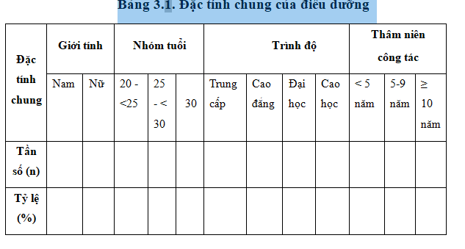
5. KẾT QUẢ (Dự kiến)
Bảng 3.1. Đặc tính chung của điều dưỡng

Slide 16
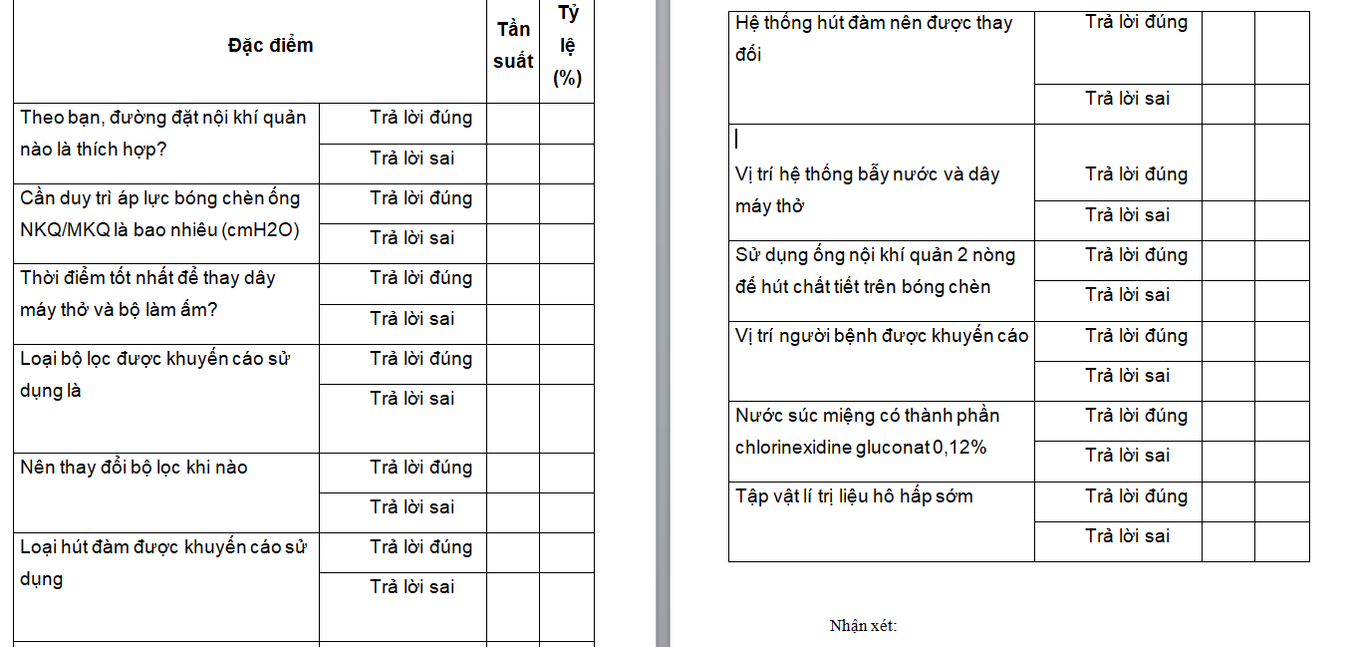
5. KẾT QUẢ (Dự kiến)
Bảng 3.2. Câu hỏi kiến thức về các biện pháp phòng ngừa VPLQTM dựa trên bằng chứng

Slide 17
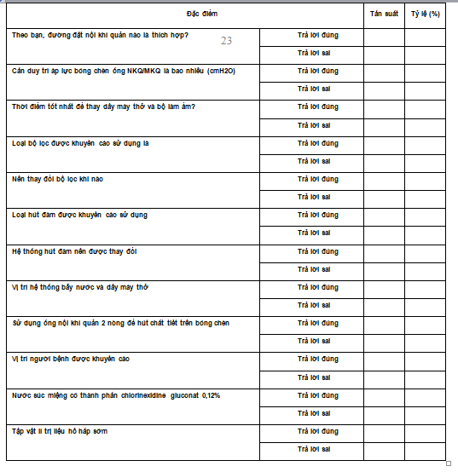
5. KẾT QUẢ (Dự kiến)
Bảng 3.3. Bảng tự báo cáo thực hành điều dưỡng tronphòng ngừa chung VPLQTM
Thực hành điều dưỡng |  | Tần số (n) | Tỷ lệ (%)
Rửa tay khi tiếp xúc giữa các bệnh nhân | Luôn luôn
 | Thỉnh thoảng
 | Hiếm khi
Sử dụng găng khi chăm sóc răng miệng cho BN | Luôn luôn
 | Thỉnh thoảng
 | Hiếm khi
 | Không bao giờ
Thực hiện hút đờm hầu họng trước khi xả bóng chèn | Luôn luôn
 | Thỉnh thoảng
 | Hiếm khi
 | Không bao giờ
Cho BN nằm đầu cao 30-45 độ | 1 lần/ ngày
 | 2 lần/ ngày
Thực hành điều dưỡng | 3 lần/ ngày
 | Cả ngày
Tần suất hút mũi miệng cho Bệnh nhân | 2 giờ/lần
 | 4 giờ/lần
 | 6 giờ/lần
 | 8 giờ/ lần
 | Chỉ hút khi cần thiết

Slide 18
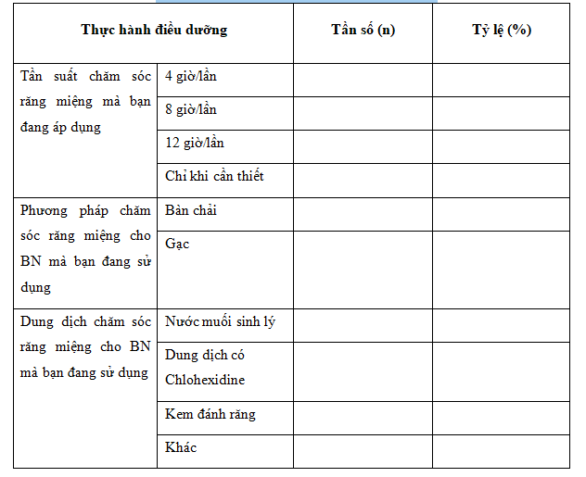
5. KẾT QUẢ (Dự kiến)
Bảng 3.4. Bảng tự báo cáo thực hành điều dưỡng chăm sóc răng miệng trong phòng ngừa VPLQTM

Slide 19
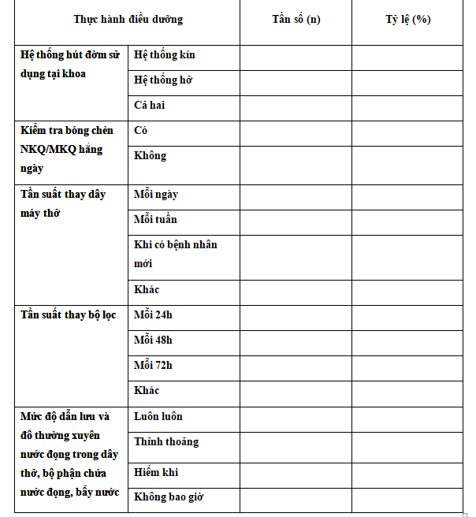
5. KẾT QUẢ (Dự kiến)
Bảng 3.5. Bảng tự báo cáo thực hành điều dưỡng chăm sóc máy thở trong phòng ngừa VPLQTM

Slide 20
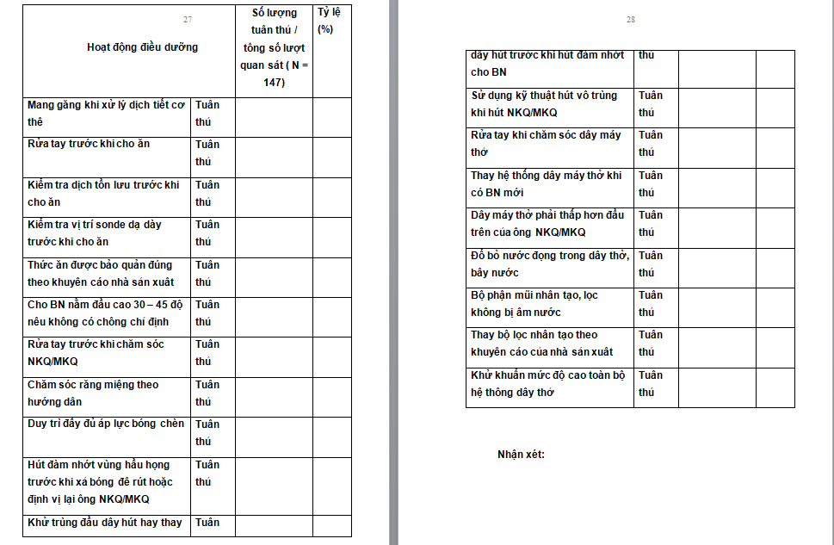
5. KẾT QUẢ (Dự kiến)
Bảng 3.6. Thực trạng tuân thủ các hướng dẫn thực hành trong phòng ngừa VPLQTM tại ICU

Slide 21
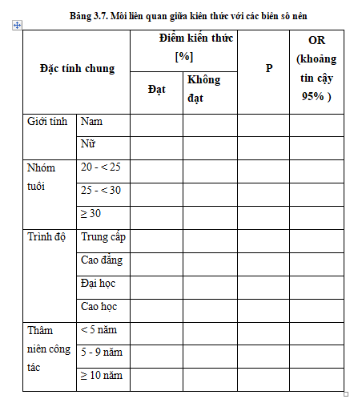
5. KẾT QUẢ (Dự kiến)
Bảng 3.7. Mối liên quan giữa kiến thức với các biến số nền

Slide 22
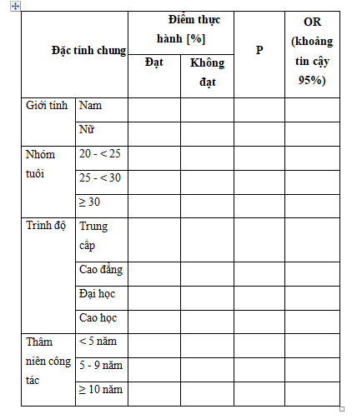
5. KẾT QUẢ (Dự kiến)
Bảng 3.8. Mối liên quan mức độ tuân thủ thực hành với các biến số nền

Slide 23
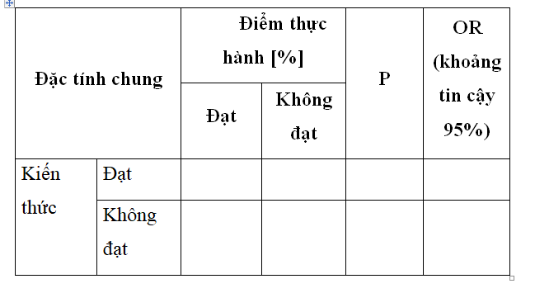
5. KẾT QUẢ (Dự kiến)
Bảng 3.9. Mối liên quan mức độ tuân thủ thực hành với kiến thức

Slide 24
6. THỜI GIAN NGHIÊN CỨU
Thời gian: Từ 03/2023 đến 09/2023.

Slide 25
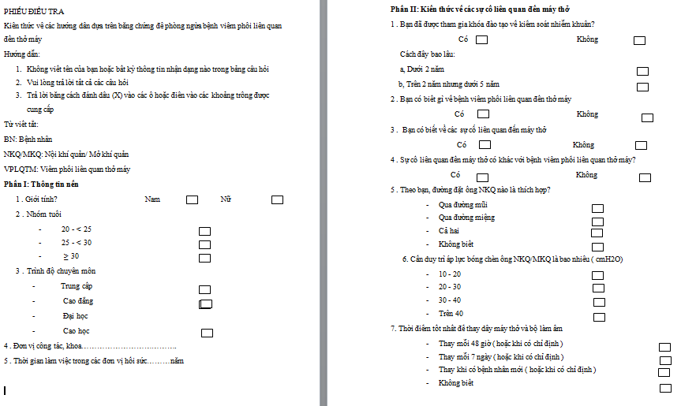
7. PHIẾU THU THẬP SỐ LIỆU

Slide 26
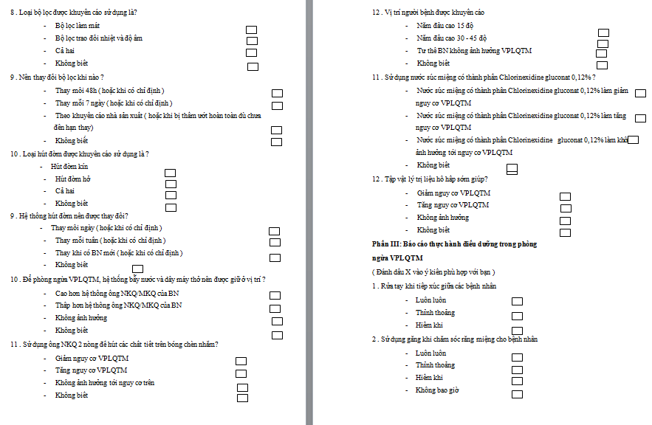
7. PHIẾU THU THẬP SỐ LIỆU

Slide 27
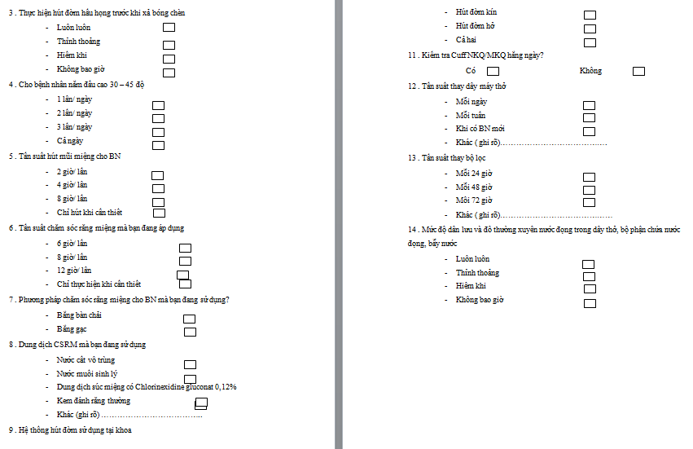
7. PHIẾU THU THẬP SỐ LIỆU

Slide 28
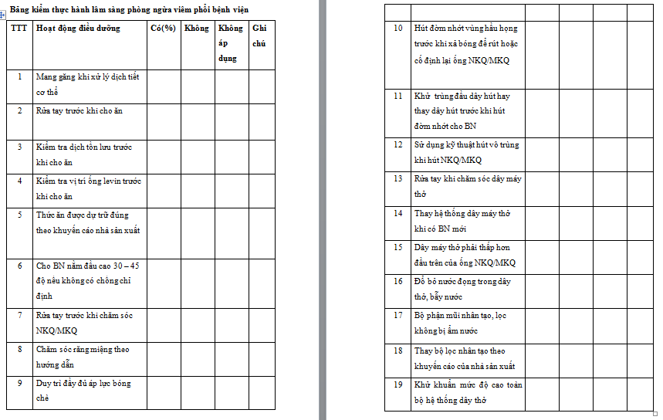
7. PHIẾU THU THẬP SỐ LIỆU

Slide 29
8. TÀI LIỆU THAM KHẢO
TÀI LIỆU THAM KHẢO
1.Hỷ BT. Mô tả thực trạng chăm sóc người bệnh của điều dưỡng và một số yếu tố liên quan tại bệnh viện đa khoa khu vực Cam Ranh, tỉnh Khánh Hòa. 2014.
2.Huyền NT. Kiến thức, thái độ, thực hành thay băng vết thương và tìm hiểu một số yếu tố liên quan của Điều dưỡng, kỹ thuật viên bệnh viện Việt Đức năm 2012. Tạp chí Y học thực hành. 2012;(857)- số 1/2013, tr. 117-119
3.Nhung TT. Thực trạng viêm phổi thở máy và một số yếu tố liên quan đến chăm sóc của điều dưỡng tại khoa hồi sức cấp cứu viện tim mạch bệnh viện Bạch Mai năm 2016. 2016.
4.Hoa HT. Thực trạng kiến thức thái độ và tuân thủ vệ sinh răng miệng bằng bàn chải cho bệnh nhân thở máy của điều dưỡng tại khoa phẫu thuật thần kinh bệnh viện Hữu Nghị Việt Đức năm 20. Bệnh viện Hữu Nghị Việt Đức. 2015;
5.Tâm LTM. Mức độ tuân thủ thực hành của điều dưỡng trong phòng ngừa viêm phổi do thở máy trên bệnh nhân thở máy. 2013;
6.Trang ĐTV. Khảo sát mức độ tuân thủ thực hành phòng ngừa viêm phổi liên quan đến thở máy. 2011
7.Tế BY. Hướng dẫn phòng ngừa viêm phổi bệnh viện trong các cơ sở khám bệnh, chữa bệnh. Ban hành kèm theo Quyết định số: 3671/QĐ-BYT ngày 27 tháng 9 năm 2012 của Bộ Y tế. 2012.

Slide 30
8. TÀI LIỆU THAM KHẢO
7. A. DL. Non-pharmacological prevention of ventilator associated pneumonia. Archivos de Bronconeumología. 2010
8. I. BS. Patient to nurse ratio and risk of ventilator-associated pneumonia in critically ill patients. ", American Journal of Critical Care 20. 2011
9. M. MS. Nurses’knowledge of evidence-based guidelinesfor prevention of ventilator-associated pneumonia in critical care areas: A preand post test design. J Ayub Med Coll Abbottabad. 2011
10. Labeau S, Vandijck DM, Claes B, Van Aken P, Blot SI. Critical care nurses' knowledge of evidence-based guidelines for preventing ventilator-associated pneumonia: an evaluation questionnaire. American journal of critical care : an official publication, American Association of Critical-Care Nurses. Jul 2007
11.Tablan OC, Anderson LJ, Besser R, Bridges C, Hajjeh R. Guidelines for preventing health-care--associated pneumonia, 2003: recommendations of CDC and the Healthcare Infection Control Practices Advisory Committee. MMWR Recommendations and reports : Morbidity and mortality weekly report Recommendations and reports. Mar 26 2004;53(Rr-3).

Slide 31
Xin chân thành cảm ơn!
Hội đồng và quý đồng nghiệp

